Slide 1
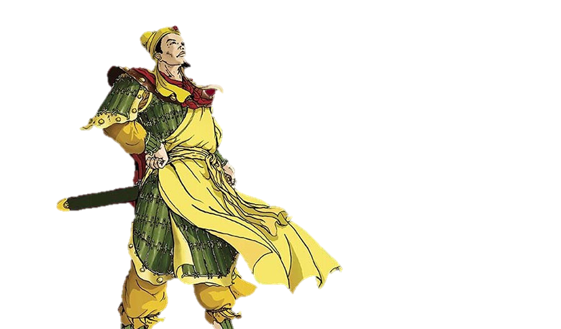


Slide 2







Slide 3




3. Câu nào sau đây không phải một câu thơ trong bài thơ “Nam quốc sơn hà”? ( bản dịch)
C. Ta phải đánh cho quân giặc lùi.
A. Sông núi nước Nam vua Nam ở.
D. Cớ sao chúng bay tới xâm phạm.
B. Rành rành định phận ở sách Trời.

Slide 4
4. Trong khoảng thời gian năm (1075 – 1077), Triều Lý đã lãnh đạo nhân dân kháng chiến chống quân xâm lược nào?
A. Thanh
C. Ngô
B. Tống
D. Đường

Slide 5





Slide 6


Slide 7

Hãy vẽ sơ đồ tư duy thể hiện những nét chính của lịch sử Việt Nam dưới triều Lý.

Slide 8
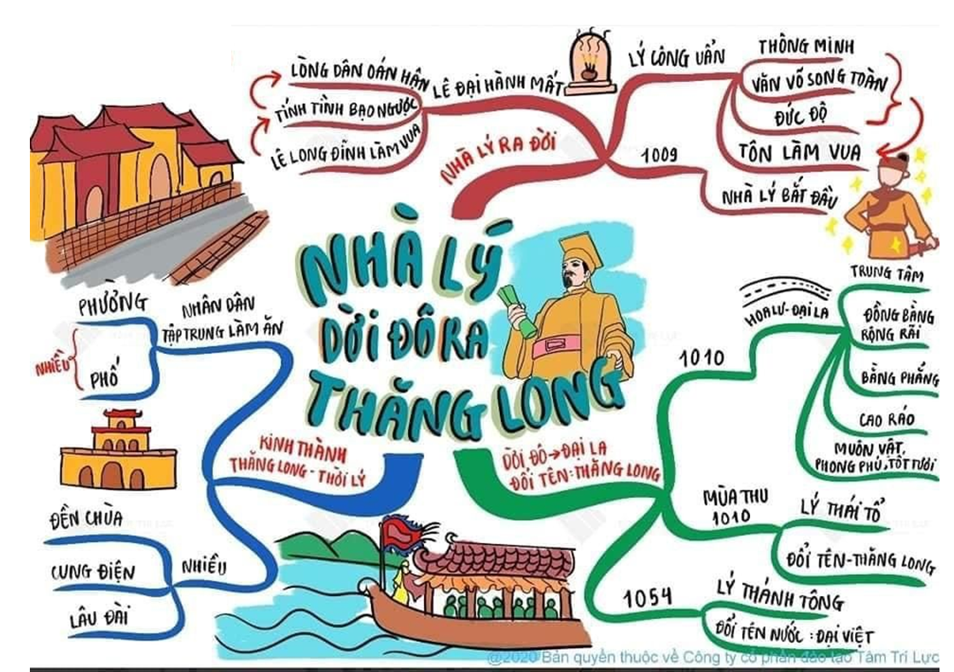

Slide 9
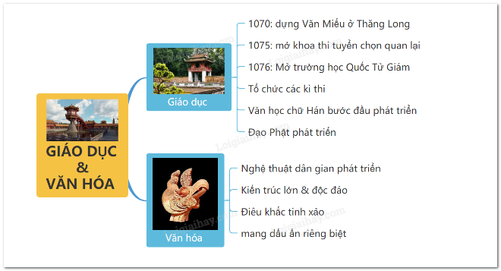

Slide 10
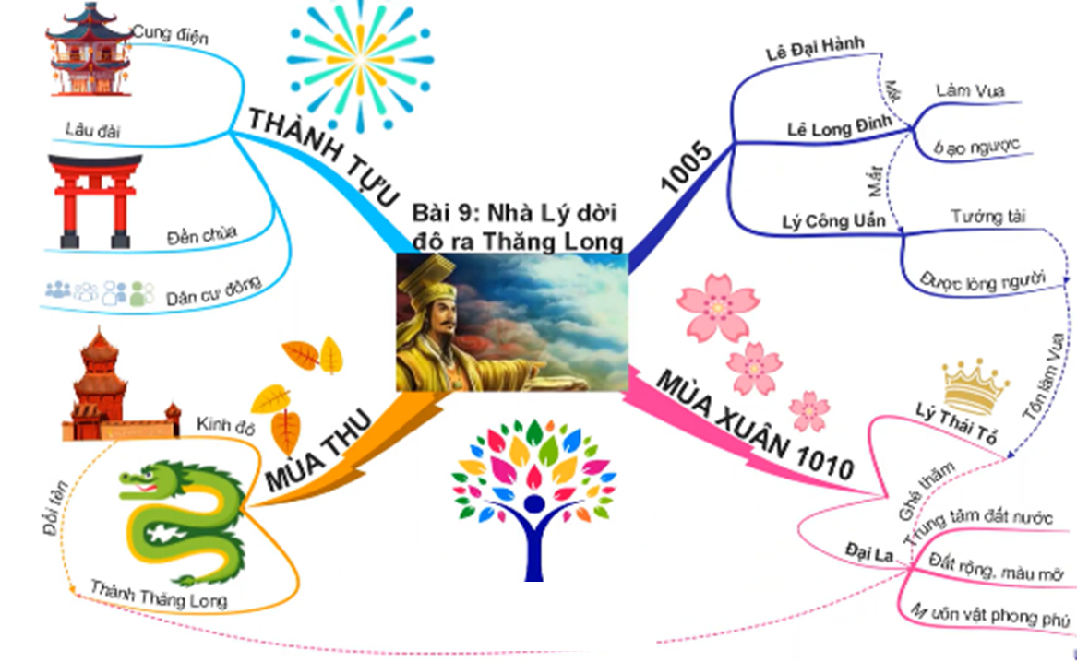

Slide 11
Vận dụng

Slide 12

Kể tên những thành tựu, công trình kiến trúc mà em biết thời nhà Lý.

Slide 13
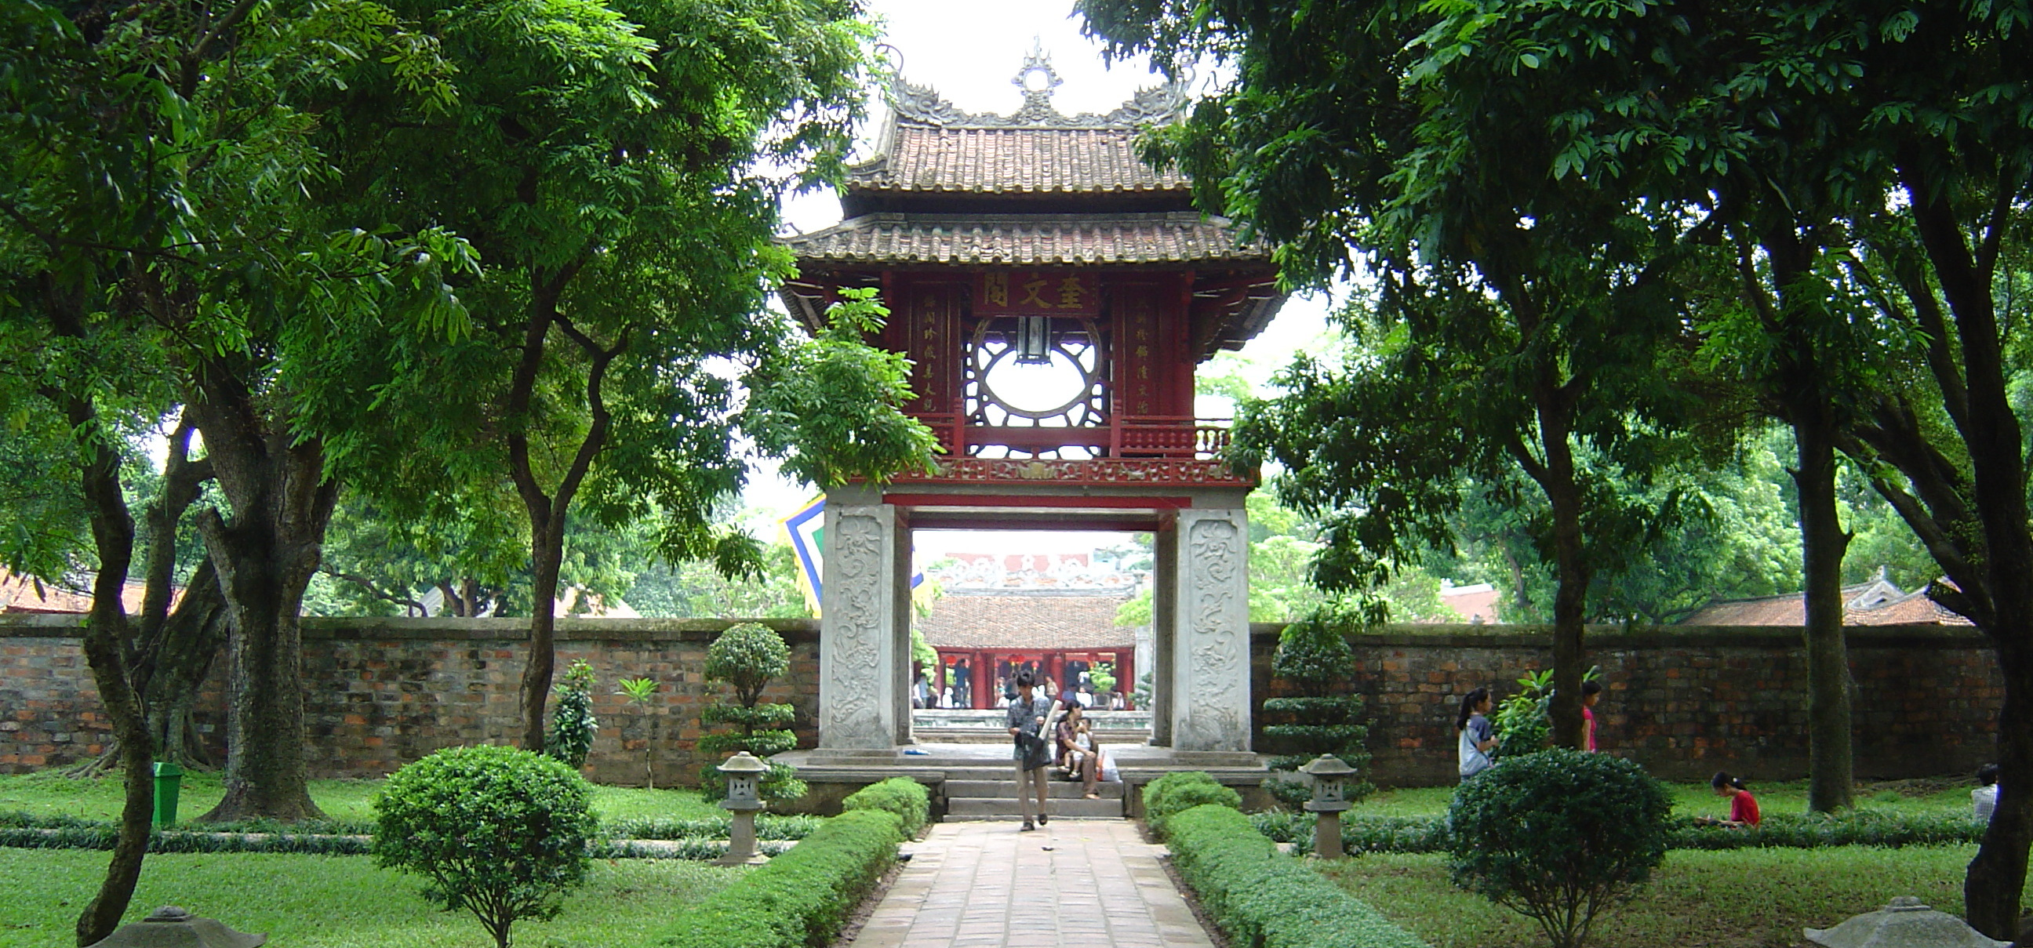
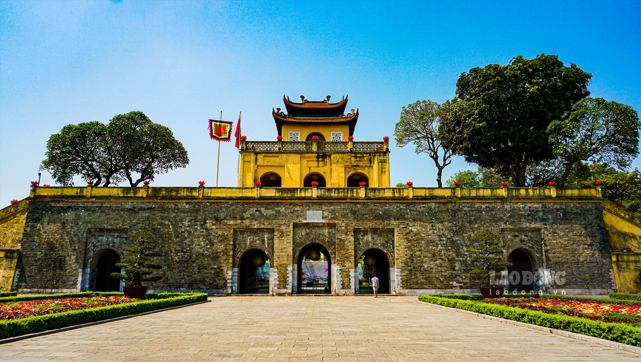
Văn Miếu Quốc Tử Giám
Hoàng thành Thăng Long

Slide 14



